Slide 1
课堂考勤、请假、违纪
2025-2026学年
计算机学院学工部

Slide 2
一、学籍、考勤、处分相关文件制度
●重点学习文件
《广东科学技术职业学院学生学籍管理规定》（粤科职院院字〔2019〕296 号）
《广东科学技术职业学院学生考勤管理办法》（粤科职院院字[2021]198号）
《广东科学技术职业学院学生违纪处分及解除处分的规定》（粤科职院字[2021]207号）

Slide 3

学籍规定
广东科学技术职业学院学生学籍管理规定
粤科职院院字〔2019〕296 号
第十条 学生无故旷课累计总时数超过本课程教学时数三分之一者，取消该门课程的期末考试资格。任课教师应于考试前一周将取消考核资格的学生名单报学生所在二级学院，由该二级学院公示并报教务处备案。
第二十一条 学生有下列情况之一者，允许休学：
（二）根据考勤，一个学期请假、旷课超过该学期总学时三分之一者。
第二十七条 学生有下列情况之一，应予退学：
（四）因病应休学而不休学，且在一学年内因病缺课（包括病假）超过一学年总学时三分之一者。
（六）未经批准连续两周未参加学校规定的教学活动的。

Slide 4
二、课堂考勤调整
特殊原因（客观原因如网络问题、系统问题）签到失败，但按时参加课程、不早退、认真完成课堂教学任务，经授课老师同意，可通过以下方式进行课堂考勤调整，避免产生旷课记录。
1.课间调整
学生因特殊情况（客观原因如网络问题、系统问题）课前签到失败，需在课间向授课老师说明情况，由授课老师在“考勤助手”进行调整，系统将显示该生该课程状态为“教师调整”，将不会产生旷课记录。
2.集体调整
班集体因特殊情况（客观原因如网络问题、系统问题）课前签到、课间调整失败，班级纪律委员需在课间/课后向团总支纪检部说明情况，学院统一对该班级该课程进行集体调整。
3.课后调整
学院定期公布各班课堂考勤情况，由班级纪律委员传达至班级，有异议者需按通知要求提交调整申请，学院核实无误后对该生该课程进行调整。
注意事项：如授课老师课间在“考勤助手”发起签退，未按时签退者将产生旷课记录。学院于节假日前后组织课堂考勤抽检，未按时签到者将产生旷课记录。此两种情况产生的旷课记录不予以调整。

Slide 5
二、课堂考勤调整
学生出现考勤系统进不去，请班主任通知学生有以下三种方式解决：
1.请学生把这种情况让班级纪委反馈到纪检微信群。
2.学校移动卡对学校的域名支持有问题，请学生尝试直接开关飞行模式解决。
3.使用学校的广科小智云求助，察看解决方案。
以上方法都解决不了的情况下，请按照如下方式提交材料：
①按照纪委群发通知的要求填写表单；
②写一份无法进入考勤系统的情况说明，附上无法签到的学生的班级、姓名、学号，并请任课老师签字，提交到华为苑学习中心。

Slide 6
三、请假
广东科学技术职业学院学生考勤管理办法（粤科职院院字〔2021〕198 号）
第四条 学生请假应事前先办理手续，手写书面请假申请，并附上有关证明，经批准后方为有效，除因患急病或发生紧急事项，不得事后补假。请事假者应有充分理由，需请假回家，需家长同意。请病假，必须有本校医务室或二级以上医院病假证明。因公请假，由党委学生工作部（处）出具统一的公假条，经批准后，方可请假。
请假需要在考勤助手提交书面请假申请，请假回家的同学，需要家长在请假条上签字
请假条写明：①请假事项、理由；
②请假时间，请假离校的同学需要写明返校时间；
③班主任和家长就请假事情沟通情况。

Slide 7
请假规定
广东科学技术职业学院学生考勤管理办法
粤科职院院字〔2021〕198 号
第四条 学生请假应事前先办理手续，手写书面请假申请，并附上有关证明，经批准后方为有效，除因患急病或发生紧急事项，不得事后补假。请事假者应有充分理由，需请假回家，需家长同意。请病假，必须有本校医务室或二级以上医院病假证明。因公请假，由党委学生工作部（处）出具统一的公假条，经批准后，方可请假。
第五条 学生因故需请假，必须办理请假手续。请假应先填写请假登记表，并完成审批手续。
（一）请假一天，由本班级班主任批准；
（二）请假一天以上，须由班主任审查并报告所在二级学院主管领导批准后，在考勤系统注明备查；
（三）参加实习、实训等校外教学活动期间，请假由领队教师审批。
第七条 学生请假超过一学期三分之一教学时间，应办理休学。
第八条 学生修读某门课程时无故缺课累计超过该课程三分之一教学时数，取消该课程的考核资格。

Slide 8


请假要求
学生请假应事前先办理手续
病假
事假
公假
必须有本校医务室或二级以上医院病假证明。
需要考勤软件提供医院诊断证明、附缴费记录。
应有充分理由，需请假回家，需家长同意。
学生手写请假条，写明请假原因、请假时间，注明学生家长与班主任联系情况。
由党委学生工作部（处）出具统一的公假条，经批准后，方可请假。
在WPS协作轻审批-“学生公假申请”，在考勤助手提交审批完成后截图。

Slide 9
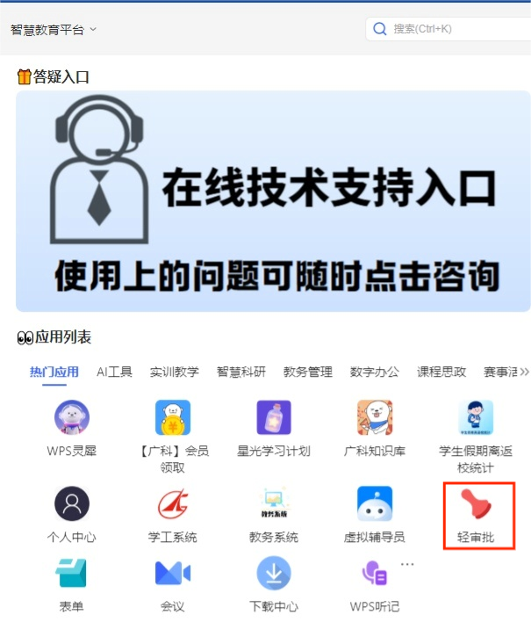
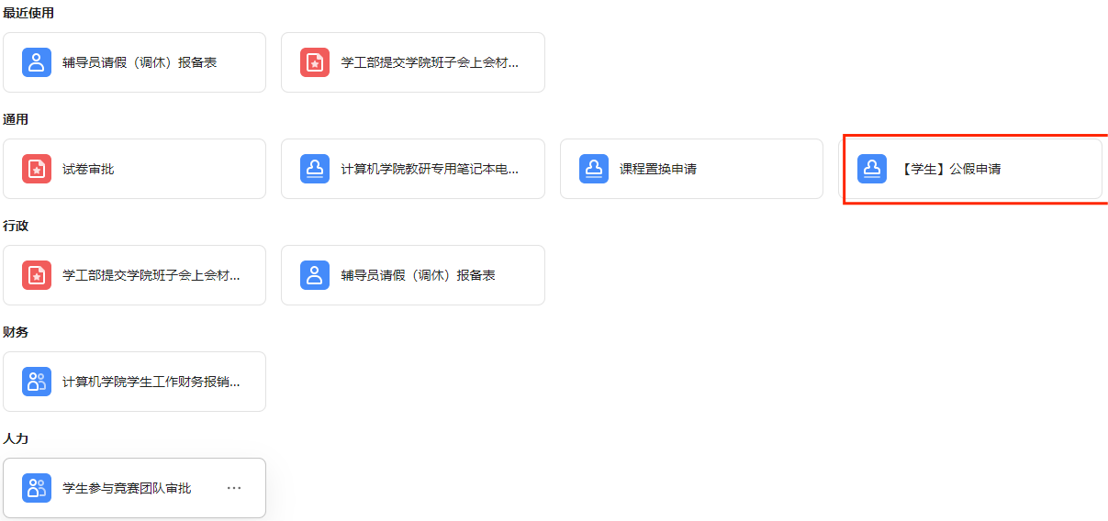
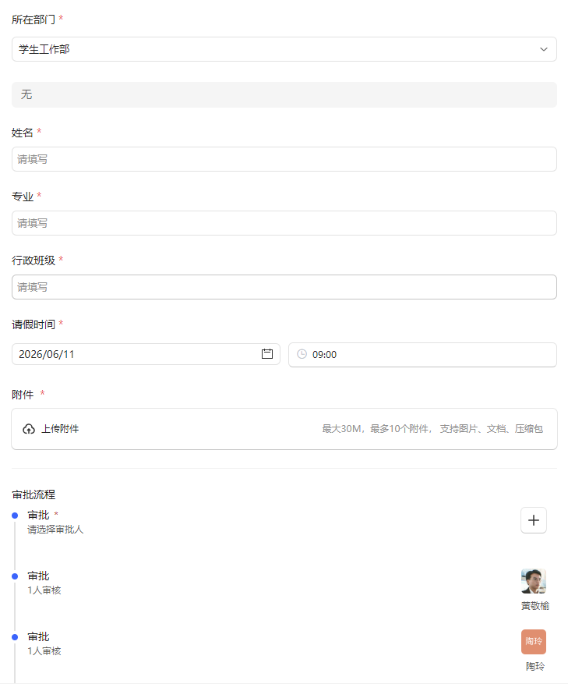
公假申请
打开WPS协作，点击进入智慧教育，点击“轻审批”，点击[学生]公假申请。
在考勤助手提交审批完成后截图才能作为请假依据！

Slide 10
四、课堂考勤违纪处分
《广东科学技术职业学院学生考勤管理办法》（粤科职院院字[2021]198号）
第十条 对于旷课节数较多但还不足以处分的学生，各学院要做好批评教育工作，旷课情况要及时通报学生家长。
第十五条 对于屡次旷课的学生，各学院应及时告知学生并通知家长旷课节数，并对其批评教育，责令学生检讨并扣除相应的综合素质积分，旷课1课时扣除0.5分。
《广东科学技术职业学院学生违纪处分及解除处分的规定》（粤科职院院字[2021]207号）
第五十一条 对学生的调查材料、处分、解除决定应完整地存入学校文书档案，学生的处分、解除决定存入本人档案，并告知学生家长。
请假（事假、病假）达到一定数量，需要按照学校规定休学或者退学。
1.根据学校学生学籍管理规定第十条 学生无故旷课累计总时数超过本课程教学时数三分之一者，取消该门课程的期末考试资格。
2.根据学校学生学籍管理规定第二十一条学生有下列情况之一者，允许休学：第（二）款 根据考勤，一个学期请假、旷课超过该学期总学时三分之一者。
3.根据学校学生学籍管理规定第二十七条 学生有下列情况之一，应予退学：（四）因病应休学而不休学，且在一学年内因病缺课（包括病假）超过一学年总学时三分之一者。

Slide 11
旷课处罚
广东科学技术职业学院学生考勤管理办法
（粤科职院院字〔2021〕198 号）
第十五条 对于屡次旷课的学生，各学院应及时告知学生并通知家长旷课节数，并对其批评教育，责令学生检讨并扣除相应的综合素质积分，旷课1课时扣除 0.5 分。
第十七条 学生未履行请假手续而不按时回校注册，或不按时参加学校组织的教育教学或第二课堂活动，或在节假日期间擅自提前离校、推迟返校者均按旷课处理。
第十八条 学生未经请假离校连续两周不参加学校教育教学活动，应予以退学处理或给予开除学籍处分。
第十九条 学生一学期内累计旷课2节以上者，取消其本学期参评校内奖励和奖学金的资格。

Slide 12
二、考勤违纪处分
学生旷课，按实际授课时数计，上课迟到、早退2次，作旷课1学时计。学生未履行请假手续而不按时回校注册，或不按时参加学校教育教学活动，或在节假日期间擅自提前离校、推迟返校者均按旷课处理。
学生未经请假离校连续两周不参加学校教育教学活动，予以退学处理或开除学籍处分。
对于屡次旷课的学生，学院将对其批评教育，责令学生检讨，并进行如下处理：
① 一学期内旷课2学时以上，取消其本学期参评校内奖励和奖学金的资格；
② 一学期内旷课达到4学时，班主任进行谈话教育；
③ 一学期内旷课达到8学时，班主任进行谈话教育、将旷课情况告知学生家长；
④ 学生旷课1学时扣除综合素质积分1分（思想政治分），以此类推；
⑤ 学生修读某门课程时旷课累计超过该课程三分之一教学时数，取消该课程的考核资格。
学生旷课达到一定学时数，学院将上报学校，给予相应纪律处分，依照《广东科学技术职业学院学生违纪处分及解除处分的规定》执行。
① 10-19学时，给予警告处分；
② 20-29学时，给予严重警告处分；
③ 30-39学时，给予记过处分；
④ 40-49学时，给予留校察看处分；
⑤ 50学时（含50学时）以上，给予退学处理或开除学籍处分。

Slide 13

旷课处罚
不能按时参加教育教学计划规定的活动，无正当理由或未经批准，在一学期内累计达到或超过10学时者，按照以下情形分别给予纪律处分：
旷课50学时（含50学时）以上的，或未请假离校连续两周未参加学校规定的教学活动者，给予责令退学或开除处分。
旷课10-19学时，给予警告处分
旷课30-39学时，给予记过处分
旷课20-29学时，给予严重警告处分
旷课40-49学时，给予留校察看处分

